Slide 1
МОУ СОШ №8 г. Люберцы Московская область Бобкова Ю.Ю.
Обучение английскому языку в первом классе

Slide 2
Актуальность темы:
Знание английского языка очень важно в современном обществе.
Очень важно и продуктивно начинать обучение иностранному языку в младших классах
Раннее развитие способности к иноязычному общению

Slide 3
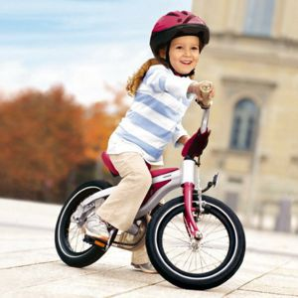
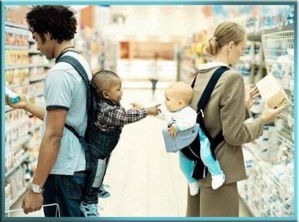
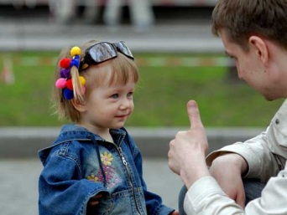
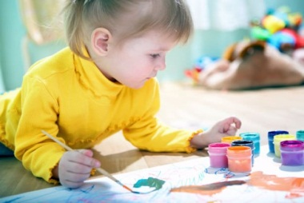
Потребности учащихся 1 класса
Потребность в движении
Потребность в общении
Потребность ощущать безопасность
Потребность в похвале
Потребность в рисовании
Потребность в ощущении себя личностью

Slide 4
Особенности процесса обучения английскому языку с 1 класса
Согласно психолого-педагогической концепции, ребенок овладевает иностранным языком в результате подражания речи взрослых
Преподавателю необходимо проводить уроки на основе индивидуального подхода к каждому ученику
Очень важна доброжелательная атмосфера на уроке
Необходимо создать для ученика комфортные условия на уроке
Любое общение начинается с мотива и цели

Slide 5
Умения учителя иностранного языка
1. Умение строить обучение в соответствии с индивидуальными особенностями детей, умение предложить ученикам такие виды заданий, которые отвечали бы их потребностям, интересам и способностям; 2. Умение модифицировать учебные программы; 3. Умение стимулировать когнитивные и творческие способности учащихся; 4 Умение консультировать родителей, так как именно умение координировать свои действия с родителями детей имеет важнейшее значение для успешного обучения иностранному языку. 5. Умение проявлять доброжелательность при оценке деятельности младших школьников, что необходимо для развития их уверенности в себе. 6. Умение создать такие условия, при которых дети овладевают приемами учебной деятельности и в то же время достигают определенных результатов 7. Умение воздерживаться от давления на детей и от вмешательства в процесс творческой деятельности.

Slide 6
Технология обучения иностранному языку
Обучение произношению
Обучение аудированию
Обучение говорению

Slide 7
Обучение произношению
Язык-это средство общения, в первую очередь. Поэтому дети овладевают речевыми навыками и умениями.
Произношением овладевают учащиеся исходя из особенностей звукового состава английского языка с учетом родного языка.
Основным процессом обучения является игра.

Slide 8
Обучение аудированию
Аудирование с полным пониманием текста
Аудирование с основным пониманием текста
Концентрация внимания учащегося

Slide 9
Обучение говорению
Говорение – это сложный многогранный процесс, позволяющий устное общение.
Общение со сверстниками
Побуждение к действию
Мотивация
Иностранные песни
Игра
Иностранные мультики
Поездки заграницу

Slide 10
Дорогие коллеги!
Спасибо за внимание!
E-mail: Funckycity@gmail.com

